Slide 1
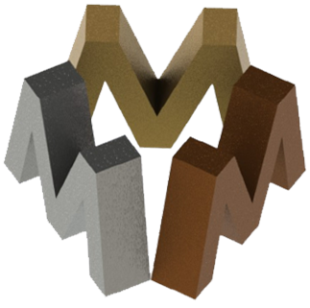
AKIŞKAN YATAK PROSESLERİ
Dr. Öğr. Üyesi Yunus Emre Benkli
Atatürk Üniversitesi Metalurji ve Malzeme Mühendisliği Bölümü

Slide 2
Akışkan yataklı fırınlar, reaksiyonların hızlı, homojen, sürekli, büyük kapasiteli ve otomatik kontrol edilebilir olmasının yanı sıra, hızlı kütle ve ısı transferi yardımıyla homojen bileşim ve sıcaklık dağılımı gibi üstünlüklere sahiptirler.
Akışkanlaştırma, gaz veya sıvı ile temasta bulunan katı parçacıkların sıvı gibi davranan yeni bir akışkan ortam oluşturma işlemidir.

Slide 3
Akışkan yatak teknolojisi özellikle demir oksidin hidrojen, doğal gaz, kok gazı ve su buharı gibi gaz fazı indirgenlerle metale indirgenmesinde ön plana çıkar.
Demir cevherini indirgemek için akışkan yatak teknolojisinin kullanılması; saf cevher konsantrelerini aglomerasyona ihtiyaç olmadan işleme, hızlı bir ısı transferi sağlanması, gaz fazının indirgeme potansiyelinin etkin şekilde kullanımı ve reaktör boyunca ısıl şartların iyi şekilde kontrol edilmesi gibi avantajlar sağlar.

Slide 4
2.1 FIOR Prosesi
FIOR (Fluid Iron Ore Reduction) prosesi doğalgaz esaslı sürekli direkt redüksiyon prosesidir ve Esso (şimdi Exxon) Research and Engineering Co. tarafından geliştirilmiştir.
Proseste, demir cevheri inceleri seri halinde 4 adet akışkan yatak reaktöründe redüklenir. Ters yönde akan hidrojence zengin gaz cevher tozlarını redükler.
Tozlar son reaktörden çıktıktan sonra briketlenir.

Slide 5
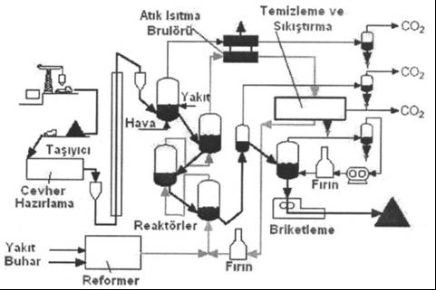
Fior prosesinin akım şeması.

Slide 6
Tesis, seri halde çalışan 4 akışkan yataklı reaktör, taze redükleyici gaz üretmek için bir dönüştürücü ve sıcak ürünü preslemek için briketleme bölümlerinden oluşmaktadır.
Cevher inceleri ilk olarak ön ısıtıcı akışkan yataklı reaktörde redükleyici olmayan şartlarda doğalgazın yakılmasıyla yaklaşık 800ºC’ ye ısıtılır ve bileşik suyunu kaybeder.
Cevher ön ısıtıcıya sürekli olarak beslenir. Daha sonra 700-750ºC’ de ve 10 atm basınçtaki redüksiyon reaktörlerine sırayla girer ve son reaktörde %92 metalizasyon sağlanır. Burada karbon, redüklenmiş demir cevheri üzerinde demir karbür olarak oluşur.

Slide 7
2.2 FINMET Prosesi
Doğalgaz esaslı FINMET prosesi Voest-Alpine (Avusturya) ve Fior de Venezuela tarafından geliştirilmiştir ve Fior prosesi esas alınarak geliştirilmiş akışkan yatak teknolojisi kullanılmaktadır.
Demir cevheri tozları seri halinde 4 adet alçalan akışkan yatak reaktöründe redüklenir. Finmet yönteminde buhar düzenleyici tarafından üretilen hidrojence zengin redükleyici gaz kullanılır. Redükleyici gazlar reaktörlerden yukarıya doğru akar.

Slide 8
Redükleme işlemi, orta seviyede redüksiyon sıcaklıklarında tamamlanır. Fakat direkt redüksiyon proseslerinde daha yüksek işletme basınçlarında bu sıcaklık daha önemlidir. Tozlar son reaktörü terk ettikten sonra briketlenerek HBI üretilir.
Dönüştürücüde doğalgaz ve buhar karıştırılarak redükleyici gaz üretilir, reaktöre verilmeden önce karbon dioksit gazdan uzaklaştırılır .

Slide 9
Finmet yönteminde boyutu 12 mm’ nin altında olan demir oksitler beslenir. Tozlar önce akışkan yataklı kurutucuda %2 neme sahip olana kadar, yaklaşık 100ºC’de kurutulur ve doldurma hunisi ile kapalı reaktöre depolanır.

Slide 10
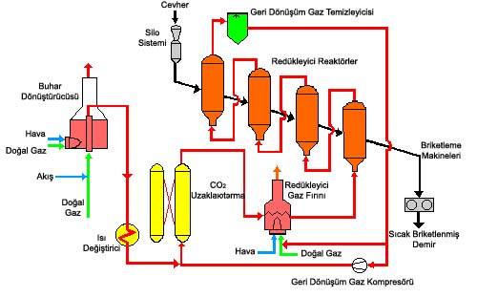
Finmet Prosesi’nin çalışma şeması

Slide 11
Prosesin Avantajları:
Düşük maliyetli demir cevheri incelerinin doğrudan kullanımı,
Kanıtlanmış akışkan yatak teknolojisi,
Gaz üretimi, cevher redüksiyonu ve briketlemenin ayrı yapılması nedeniyle proses ve işletmede yüksek esneklik.

Slide 12
2.3 Circored Prosesi
Lurgi tarafından geliştirilen Circored prosesi düşük redüksiyon sıcaklıklarında çalışılan iki kademeli akışkan yatak yöntemidir ve redükleyici gaz olarak, gaz düzenleyicilerde üretilen doğal gaz kullanılır.
Yöntemde kullanılan cevher tozlarının boyutları 1 mm ile 0,03 mm arasındadır ve ürün olarak sıcak briketlenmiş demir (HBI) elde edilir.

Slide 13
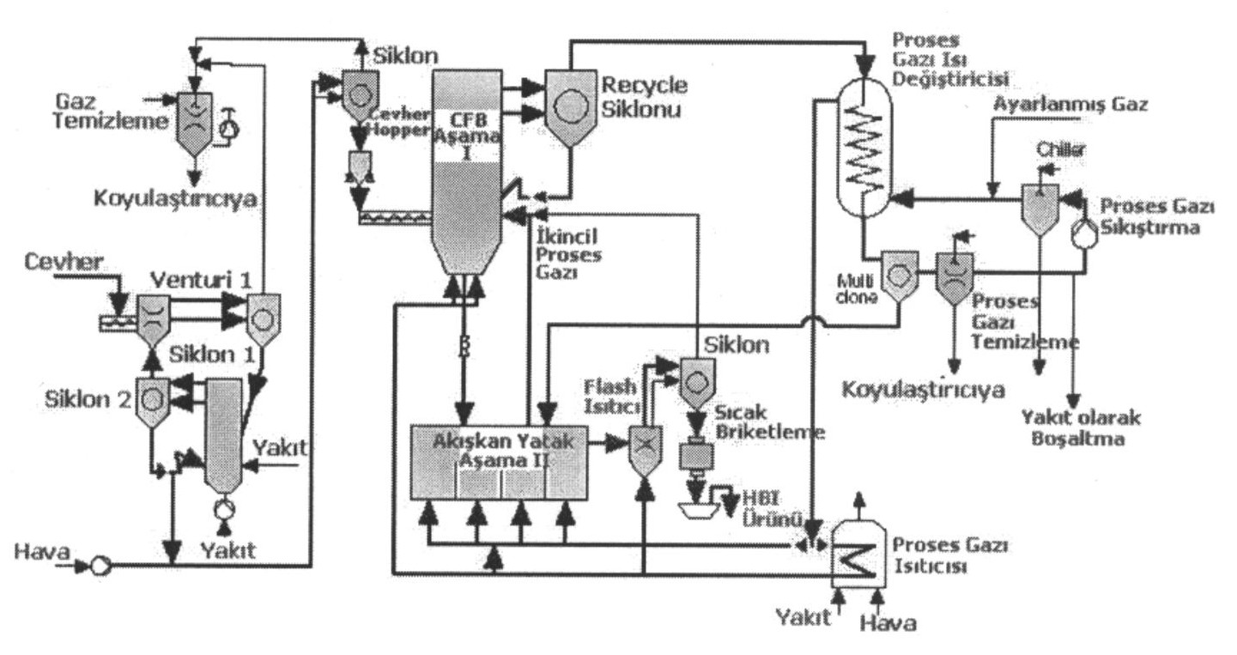
Circored prosesinin akım şeması.

Slide 14
Prosesin Avantajları:
Düşük fiyatlı ince cevheri direkt kullanabilme,
CFB’ deki yüksek ısı ve kütle transferi koşulları,
Düşük yatırım maliyeti,
Düşük işletim maliyeti.

Slide 15
2.4 Circofer Prosesi
Kömür esaslı akışkan yatak prosesi Lurgi tarafından geliştirilmiştir. Circofer prosesi ince demir cevheri ile kömür gibi katı karbon kaynağı kullanarak redükleyici gaz üreten iki kademeli akışkan yatak prosesidir. Demir cevheri tozları ve geri dönen char her iki redükleme kademesinden çıkan gazlarla ön ısıtılır. Demir cevheri tozları iki kademede redüklenir.

Slide 16
İlk olarak sirküle akışkan yatak reaktörü (CFB) tozları %70 metalizasyon oranına redükler, daha sonra akışkan yataklı reaktör demir oksidi %93 demire redükler. DRI tozları, kül, ve artık char ikinci reaktörden boşaltılır.
Bu prosesin ürünü sıcak briketlenmiş demirdir (HBI).

Slide 17
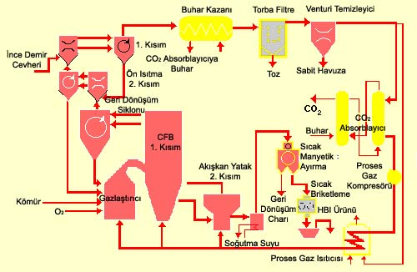

Slide 18
Circofer prosesine beslenen demir oksit, tane boyutları 1 mm. ile 0,03 mm. arasında değişen ince cevher halindedir. Enerji kaynağı ve redükleyici olarak kullanılan kömür, gazlaştırma prosesinin çalıştığı sıcaklık nedeniyle 1500˚C’ nin üzerinde kül yumuşama sıcaklığına sahip olmalıdır. İnce cevher, kireçtaşı ve kömür ilk başta sıcak atık gazlarla ön ısıtılmaktadır. Bunlar sonra gazlaştırıcıya girmekte ve orada O₂ enjekte edilmekte ve kömür şarj silosundan beslenmektedir. Gazlaştırıcı yaklaşık 1000˚C’ de çalışmakta ve bu koşullarda oksijen kömürün içindeki karbonu kısmen yakarak ısı ve CO/CO₂ gaz karışımı üretmektedir.

Slide 19
CFB’den çıkan redüklenmiş katılar akışkan yatak reaktörüne (FB) girer. Bu ikinci redüksiyon kısmında cevher % 92-93’lük bir meatalizasyon derecesine ulaşır. Prosesin Avantajları:
Düşük fiyatlı ince cevheri direkt kullanabilme,
Kanıtlanmış akışkan yatak teknolojisi,
Yüksek kaliteli ürün.

Slide 20
1.2.5 Demir Karbür Prosesi
Demir karbür (Fe₃C)’ ün kimyasal bileşimi %93 demir ve %7 karbondur. Sadece bazik oksijen fırınlarına ve elektrik ark fırınlarına beslemek için kullanılabilir. Demir karbür prosesi, diğer direkt redüksiyon proseslerinden daha düşük sıcaklıkta çalışan iki kademeli akışkan yatak yöntemidir (Şekil 1.11). Düşük basınçlarda çalıştırılır ve H₂ üretmek için buharlı dönüştürücü kullanılır. CH₄ ile H₂ karıştırılarak karbürleyici gaz üretilir. Elde edilen Fe₃C tozu yaklaşık %6 karbon içerir.

Slide 21
Demir oksit, 1mm. ile 0,1mm. arasındaki boyutlarda ince demir cevheri şeklinde demir karbür prosesine beslenir. İnce demir cevherleri seri şeklindeki siklonlarda ön ısıtılır. Sonra, kapalı doldurma hunilerinin içerisinde reaktör basıncının etkisinde bırakılır ve bir vidalı besleyici tarafından reaktöre beslenir.
Akışkan yataklı reaktörde yukarı doğru 600ºC’de hareket eden gaz akımının bileşimi CO, CO₂, H₂, CH₄ ve H₂O şeklindedir. Demir cevheri hidrojen ile tepkimeye girer ve içerdiği oksijen su formunda ayrılır (prosesin tek yan ürünüdür). Karbonlu gazlardan gelen karbon, elementel haldeki demirle, demir karbür meydana getirir.

Slide 22
Prosesin Avantajları:
Düşük işlem sıcaklığı,
Düşük üretim maliyetleri,
Ürün oksitlenmeyeceği için depolama maliyetinin olmaması,
Demir karbür ile çelik üretiminin daha ucuz olması.

Slide 23
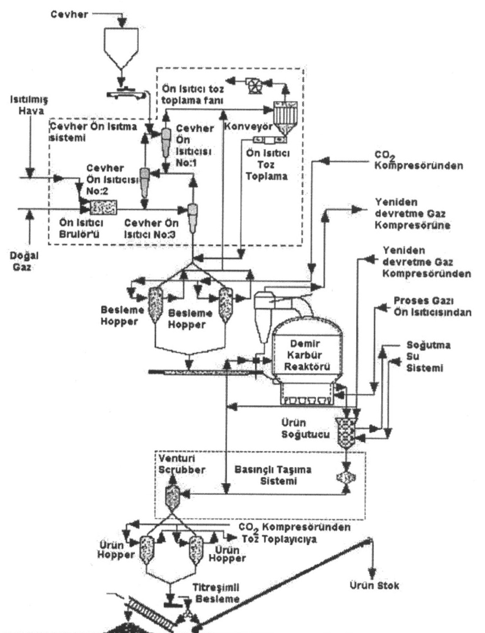
Demir Karbür Prosesi

Slide 24
Fırına beslenen demir oksitin (parça cevher ya da pelet) Demir içeriği yüksek olmalı, S ve P ise düşük olmalıdır. En az 5 mm boyutunda olmalıdır. Redükleyici şartlarda cevherin davranışı önemlidir, şişme ve sonradan ufalanma özellikle dikkate alınmalıdır Kömürlerin seçiminde reaktivite, uçucu madde miktarı, kükürt içeriği, kül içeriği ve kül yumuşama sıcaklığı önemli faktörlerdir. Döner fırından boşaltılan katı ürünler soğutulur, elenir ve manyetik olarak ayrılır. DRI inceleri briketlenir ve çelik yapımında kullanılır.

Slide 25
1.3.1 SL/RN Prosesi
Redüksiyon fırını ve sistem Codir prosesine ve diğer döner fırın teknolojilerine oldukça benzemektedir.
Stelco-Lurgi/Republic-National Lead (SL/RN) olarak isimlendirilen yöntemi
SL/RN ve Codir prosesleri arasındaki en önemli fark SL/RN prosesinde ürünün soğutucunun dışından indirekt su spreyiyle soğutulması ve fırın gazlarının bir atık ısı geri kazanım kazanında soğutulmasıdır.
Dünya’da kömür kullanan teknolojiler içinde SL/RN prosesi en fazla üretim kapasitesine ve miktarına sahip proses olarak karşımıza çıkmaktadır. 2004 yılı itibariyle toplam tesis sayısı 20, üretim miktarı ise 1.83 Mt’dur.

Slide 26
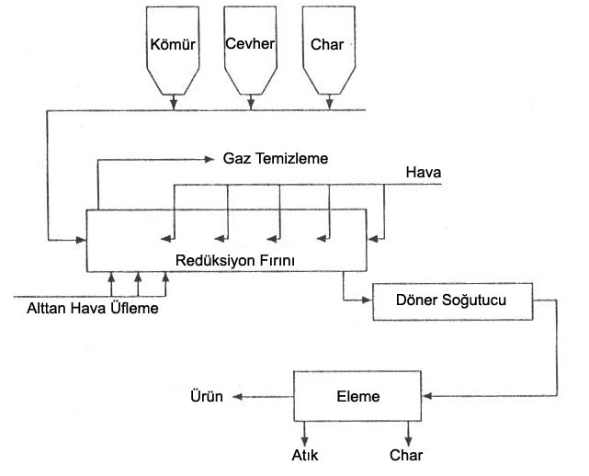
SL/RN Prosesi

Slide 27
Proseste şarj; parça cevher/pelet, kömür, geri dönen char ve flakstan oluşmaktadır. Sünger demirin sülfürizasyonunu önlemek için kireç, kireçtaşı ve dolomit gibi bazik maddeler flaks olarak kullanılır. Çok çeşitli yakıt ve redükleyici kullanılması mümkündür; linyit, char, düşük sıcaklık koku, kok tozu ve antrasit güvenle kullanılabilir.

Slide 28
SL/RN Prosesinin belirgin özellikleri şunlardır:
Proses enerjisi olarak %100 oranında koklaşmayan kömürün kullanılması, petrol ya da gaz gerektirmemesi.
Geniş aralıkta kömür türlerinin kullanılabilmesi.
Yüksek metalizasyon derecesi ve şarj malzemelerinde en kısa ön ısıtma süresi sağlayan yatakaltı hava enjeksiyonu ile yüksek özgül çıktı miktarı.

Slide 29
Fırından çıkan malzemeyi sıcak olarak ergitme ünitesine besleme imkanı.
Özel dizayn edilmiş hava tüpleri, yatak altı hava enjeksiyonu ve hızlı sıcaklık kaydetme imkanları ile emniyetli proses ve sıcaklık kontrolü. Yüksek işletme olanakları.
Çeşitli atık gaz temizleme sistemlerine uyum ve atık ısıyı geri kazanma imkanı. Atık ısı geri kazanımı ile toplam enerjinin %30-50 kadarı buhar veya elektrik gücü üretiminde kullanılabilir.
Kanıtlanmış DRI teknolojisi.
DRI’nın ekonomik üretimi.

Slide 30
SIIL Prosesi
Döner fırın teknolojisini kullanan SIIL (Sponge Iron India Limited), farklı bileşimlerdeki demir ve kömürler kullanılabilme esneklik ve kapasitesine sahiptir.
Döner fırında önemli miktarda 3-5 mm boyutlarında E.A.F.’ da doğrudan kullanımı uygun olmayan toz ürünler ortaya çıkmaktadır. Bu önemli miktardaki atık maddeyi değerlendirmek için firma soğuk briketleme ünitesi geliştirmiştir.

Slide 31
E.A.F.’na uygun yüksek yoğunluklu ve kontrollü karbon içerikli sünger demir briketler üretilmektedir. Döner fırından çıkıp bacaya giden atık gazlar yoluyla ısı enerjisinin %40 ı kaybolmaktadır. Bu atık enerjinin elektrik üretiminde kullanılmasıyla her iki sünger demir ünitesinin yıllık elektrik ihtiyacı karşılanmaktadır.

Slide 32
ACCAR/OSIL Prosesi
OSIL Prosesi reaktör olarak refrakter kaplı porta sahip döner fırın kullanımı ve sıvı, katı ve gaz yakıtı tek başına ya da kombinasyon halinde kullanabilme imkanıyla tektir. Fırın, yatak altından yakıt (hem gaz hem sıvı) enjeksiyonunu ve onların üzerinde hava enjeksiyonunu sağlamak için, radyal olarak ve fırın boyunca eşit aralıklarla yerleştirilmiş özel bir port sistemiyle donatılmıştır.
Redükleyici gaz üretmek için gazlaştırıcı ya da dönüştürücü yoktur çünkü fırın hem gazlaştırıcı/dönüştürücü hem de reaktör olarak kullanılır

Slide 33
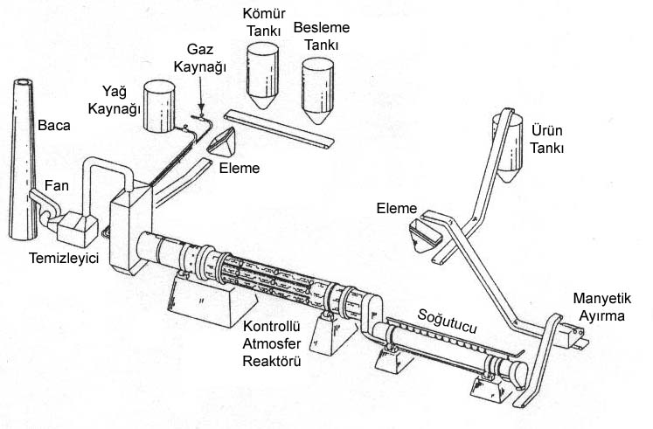
ACCAR/OSIL prosesinin üretim şeması.

Slide 34
OSIL prosesinin işletme avantajları ve bunların sünger demir tesisinin performansı üzerine etkileri şöyle özetlenebilir.
İşletme Avantajları:
Hava giriş ve baca gazı çıkış kontrolünün tam ve doğru yapılması
Üniform sıcaklık dağılımı
Daha düşük işlem sıcaklığı
Daha problemsiz reaktör

Slide 35
CODIR Prosesi
Coal-ore direct iron reduction (Codir) prosesi Krupp Industries of West Germany tarafından 1930 lardan itibaren Krupp firmasının döner fırında redüksiyon tecrübesine dayanarak geliştirilmiştir. Krupp prosesinin amacı kireçtaşı ilave etmeksizin yüksek silikalı cevherleri işlemek ve çelik üretimi için aglomera bir ürün elde etmekti. Codir prosesi Krupp’tan daha düşük sıcaklıklarda çalışır ve standart DRI üretir.

Slide 36
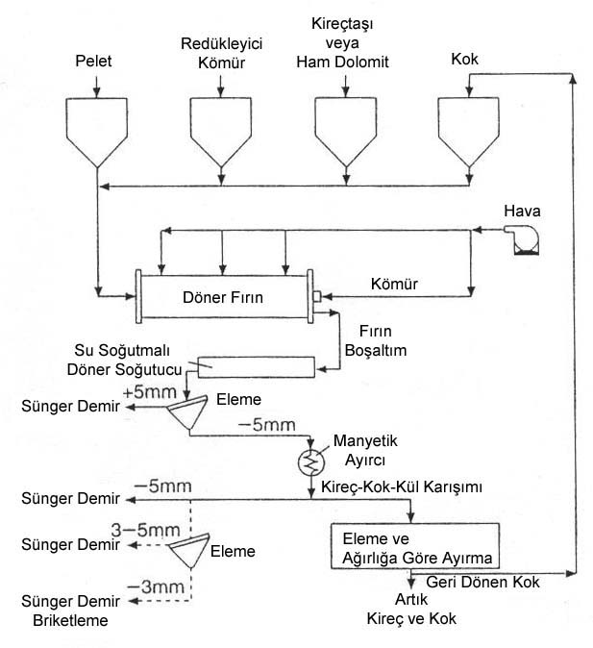
CODIR prosesinin akım şeması

Slide 37
Parça cevher yada pelet katı redükleyici ve dolomit ya da kireçtaşıyla birlikte fırın girdilerini oluşturur. Geri dönen char da belli oranlarda döner fırına beslenir. Codir proses fırını boyunca ön ısıtma bölgesi fırının %25-40’ı kadarlık bölümünü oluşturur. Fırında ihtiyaç duyulan ısı birincil olarak fırının boşaltma ucundaki brülörde pulverize kömürün yakılmasıyla elde edilir. İkincil ısı kaynağı ise fırın boyunca yerleştirilen hava tüplerinden fırının gaz boşluğuna verilen havadır. Fırın duvarlarına monte edilen 6 adet fan aracılığıyla gerekli hava sağlanır.

Slide 38
DRI, char, kül ve harcanmış flaks kapalı bir oluk vasıtasıyla döner soğutucuya gönderilir. Soğutma sıcak katı üzerine kontrollü miktarda suyun doğrudan spreylenmesiyle ve soğutucunun dış kısmına ilave su spreylenerek yapılır
Fırın baca gazları toz çöktürme hücresinden ve yakma sonrası hücresinden geçirilir. Bazı Codir tesislerine baca gazlarındaki enerjinin geri kazanılması amacıyla atık ısı kazanı kurulmuştur.

Slide 39
DRC Prosesi
Direct Reduction Corporation (DRC) kömür esaslı bir döner fırın prosesidir. Sistem diğer döner fırınlara benzer. Cevher, kömür, geri dönen char ve flaks fırına belirli oranlarda sürekli beslenir. Harmanın ön ısıtma ve redüksiyon bölgelerinden geçişi tipik döner fırın işlemlerinde olduğu gibidir. -9.5 mm boyutundaki bir miktar kömür (toplam kömürün yaklaşık %12.5’u) fırının boşaltma ucundan düşük basınçlı havayla üflenir. Proses ısısı fırındaki yanabilen maddelerin fırın boşluğunda yanmasıyla sağlanır. Yakma havası fırın boyunca yerleştirilmiş olan fanlarla verilir.

Slide 40
